Slide 1


웹 페이지 구현
진명국
The source of “ https://kor.pngtree.com/ ”

Slide 2
목차
주요 기능 소개
구성요소
DB ERD
스프링 프레임 워크
설계도

Slide 3
주요 기능 소개

Slide 4

주요 기능 소개
기능 | 세부기능
메인페이지 | 화면 요소
 | 빠른 메뉴
회원 기능 | 로그인
 | 회원 가입
상품 기능 | 상품 검색
장바구니 기능 | 장바구니 상품 조회
 | 장바구니 상품 추가
 | 장바구니 상품 수정
 | 장바구니 상품 삭제
주문 기능 | 상품 주문
 | 주문 상품 조회
 | 주문 상품 취소
마이페이지 기능 | 주문 내역 조회
 | 회원 정보 수정
 | 회원 탈퇴

Slide 5
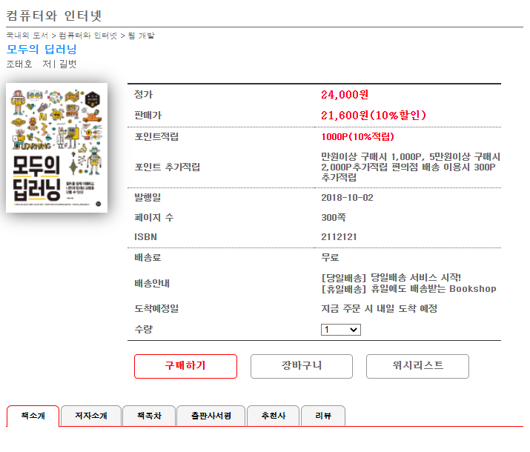
주요 기능 소개
기능 | 세부기능
메인페이지 | 화면 요소
 | 빠른 메뉴
회원 기능 | 로그인
 | 회원 가입
상품 기능 | 상품 검색
장바구니 기능 | 장바구니 상품 조회
 | 장바구니 상품 추가
 | 장바구니 상품 수정
 | 장바구니 상품 삭제
주문 기능 | 상품 주문
 | 주문 상품 조회
 | 주문 상품 취소
마이페이지 기능 | 주문 내역 조회
 | 회원 정보 수정
 | 회원 탈퇴

Slide 6
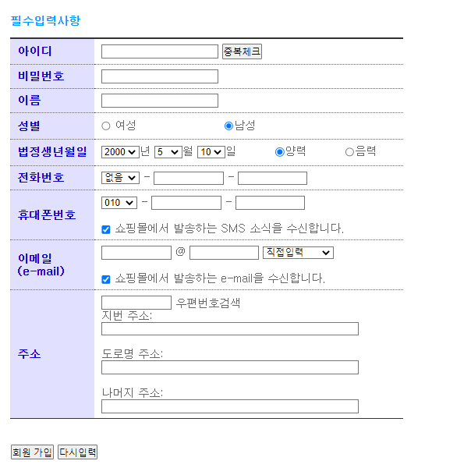
주요 기능 소개
기능 | 세부기능
메인페이지 | 화면 요소
 | 빠른 메뉴
회원 기능 | 로그인
 | 회원 가입
상품 기능 | 상품 검색
장바구니 기능 | 장바구니 상품 조회
 | 장바구니 상품 추가
 | 장바구니 상품 수정
 | 장바구니 상품 삭제
주문 기능 | 상품 주문
 | 주문 상품 조회
 | 주문 상품 취소
마이페이지 기능 | 주문 내역 조회
 | 회원 정보 수정
 | 회원 탈퇴

Slide 7
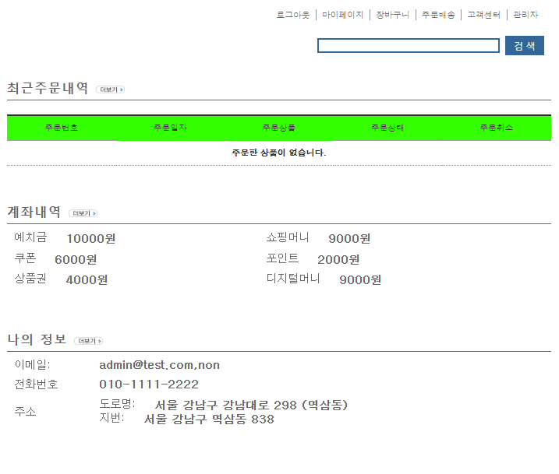
주요 기능 소개
기능 | 세부기능
메인페이지 | 화면 요소
 | 빠른 메뉴
회원 기능 | 로그인
 | 회원 가입
상품 기능 | 상품 검색
장바구니 기능 | 장바구니 상품 조회
 | 장바구니 상품 추가
 | 장바구니 상품 수정
 | 장바구니 상품 삭제
주문 기능 | 상품 주문
 | 주문 상품 조회
 | 주문 상품 취소
마이페이지 기능 | 주문 내역 조회
 | 회원 정보 수정
 | 회원 탈퇴

Slide 8
구성 요소
pakeges
resource

Slide 9
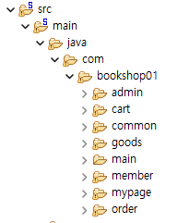
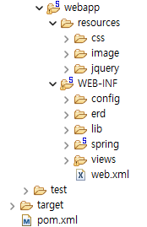
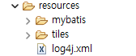
Main.java
admin
cart
common
goods
main
member
mypage
order

Slide 10
Main.resources
mybatis
tiles

Slide 11
Webapp.resources
CSS
image
jquery

Slide 12
webapp.WEB-INF
config
erd
lib
spring
view
web.xml
pom.xml

Slide 13
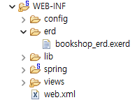
DB ERD구조

Slide 14
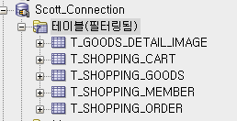
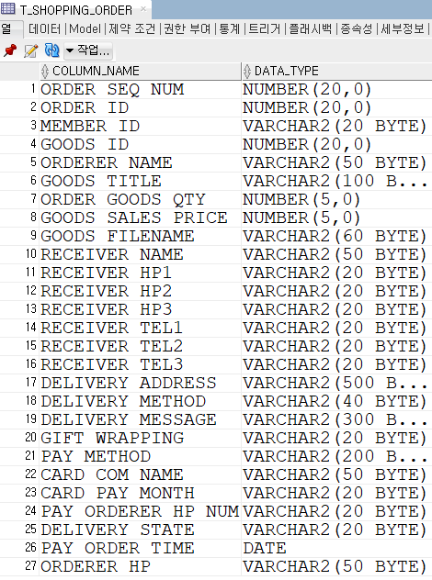
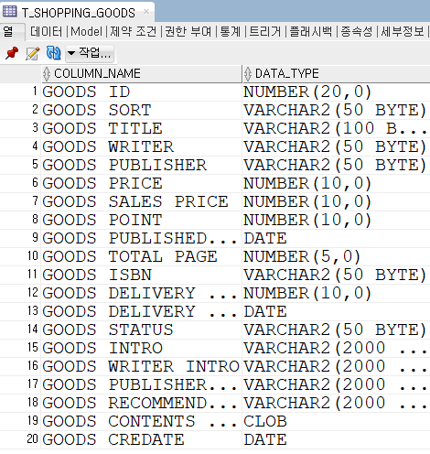
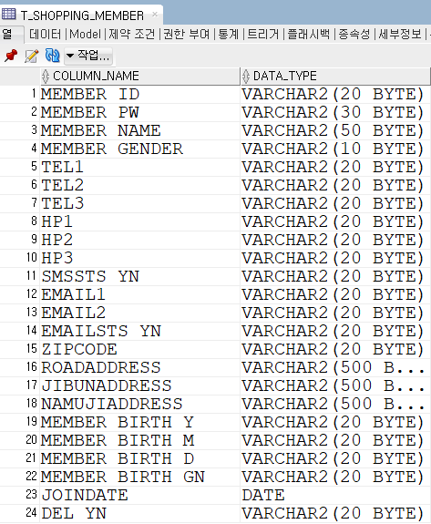
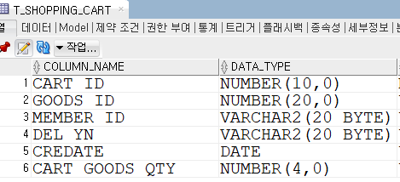
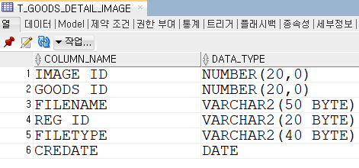
TABLE
Order
Goods
Customer
Cart
Image of Goods

Slide 15
스프링 프레임 워크

Slide 16
스프링 프레임 워크
POJO
IoC
AOP
Spring
Core
ORM
DI

Slide 17
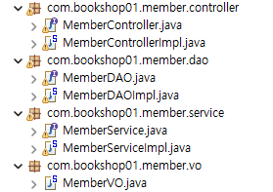
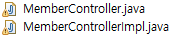
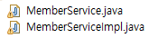

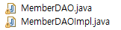

MCV
Container
Controller
Service@transactional
View
Repository@CRUD
DB

Slide 18
화면 요소

Slide 19
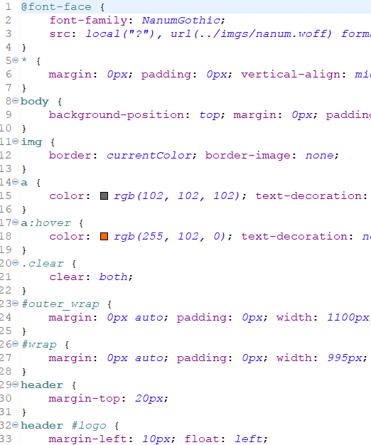
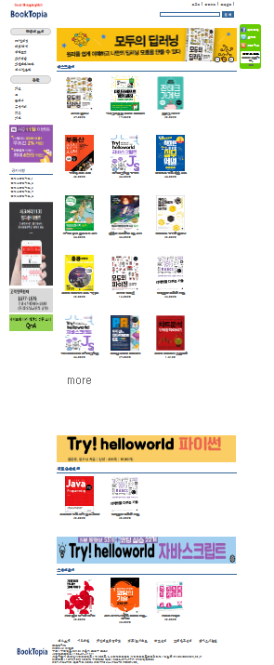
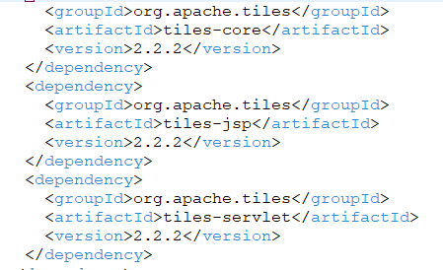
header
Main.CSS
stiky
aside
main.
article
MAVEN.tiles
footer

Slide 20
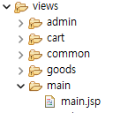
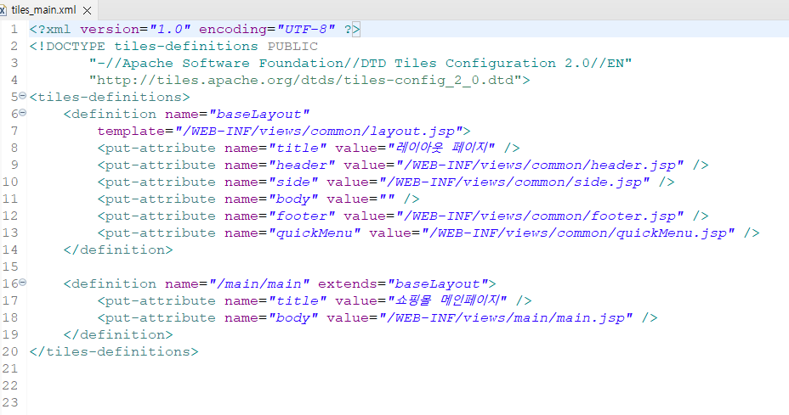
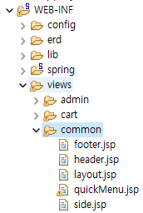
WEB-INF / views / common / main.jsp
WEB-INF / views / common / * .jsp

Slide 21
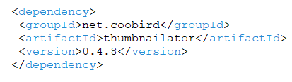
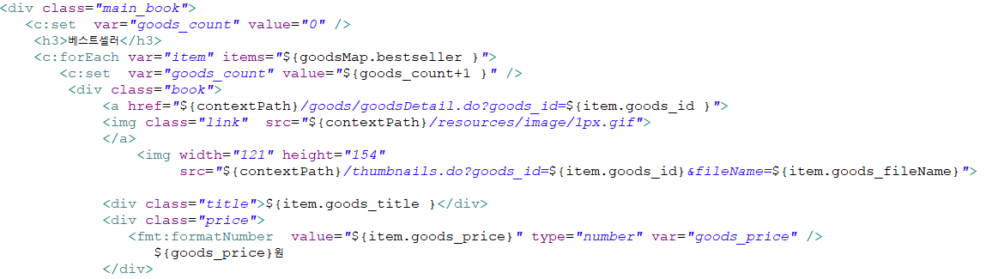

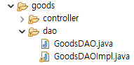
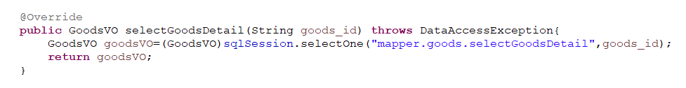
thumbnailator
WEB-INF / views / common / main.jsp
goods / dao / GoodsDAOImpl.java

Slide 22
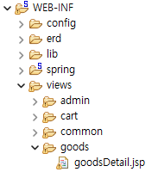
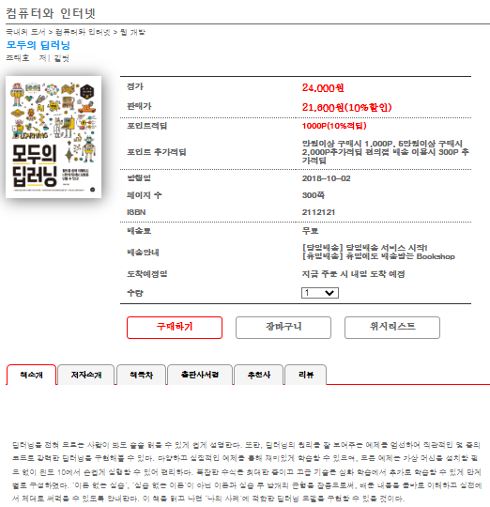
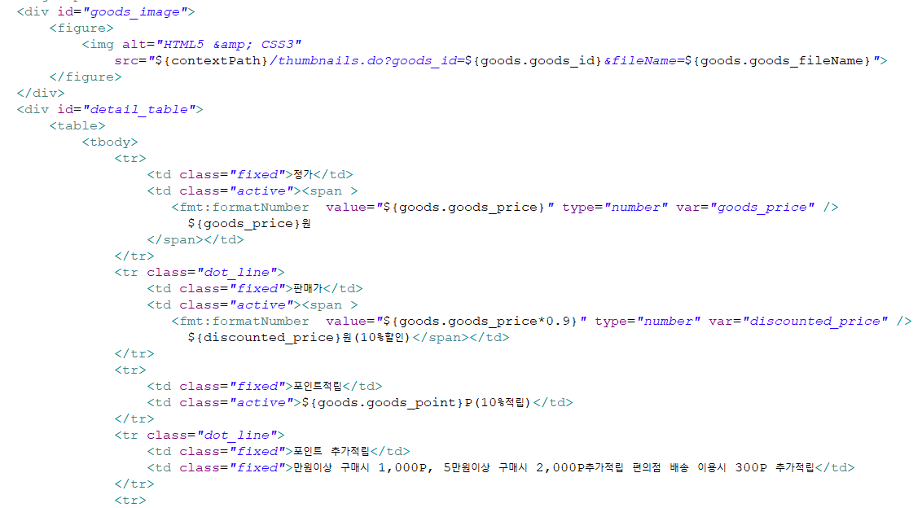
WEB-INF/views/goods/goodsDetail.jsp

Slide 23
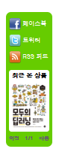
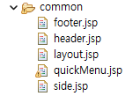
빠른 메뉴

Slide 24
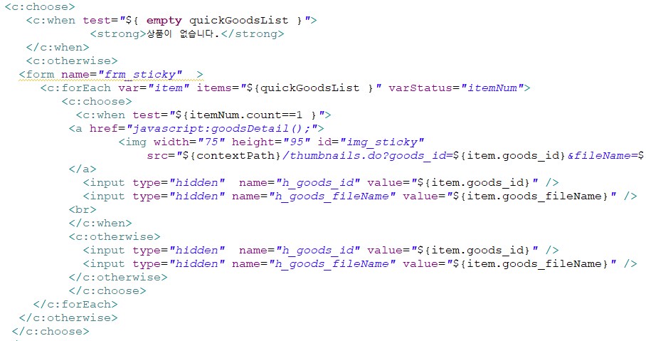

jsp.jstl
<c:coreTag>
<c:choose>
<c:when var=” ”/>
<c:otherwise/>
</c:choose>
<c:forEach var=“”, item=“”, status=“”/>

Slide 25
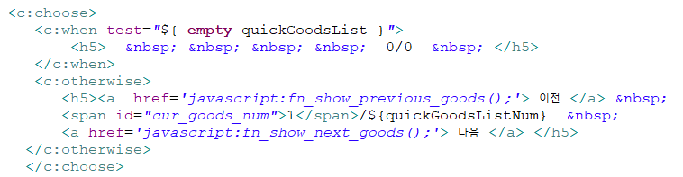
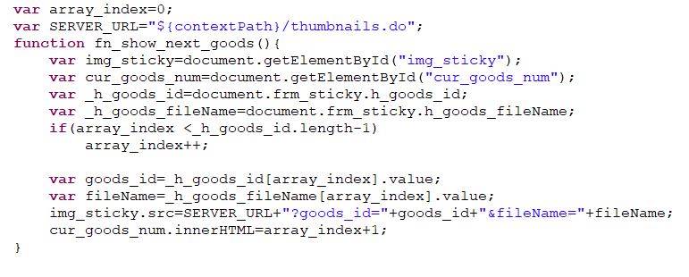
views/common/quickMenu.jsp

Slide 26
회원 기능

Slide 27
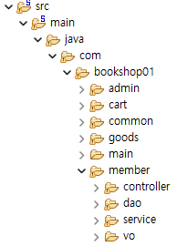
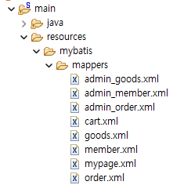
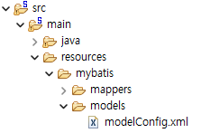
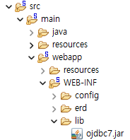
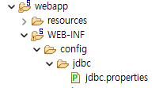
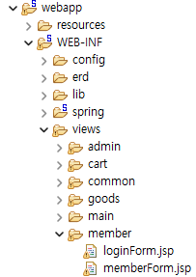
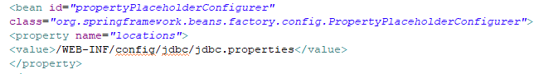
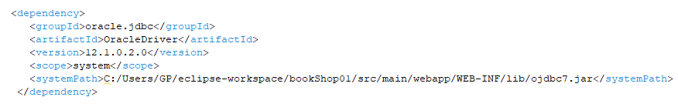
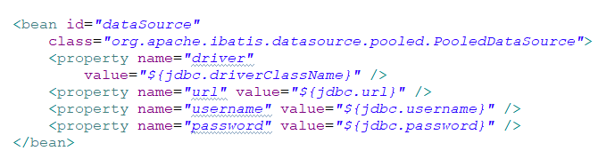
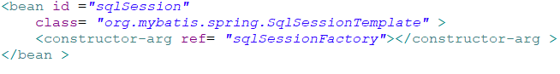
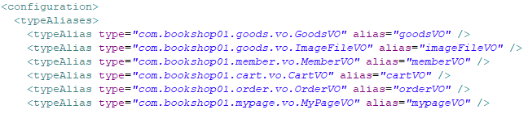
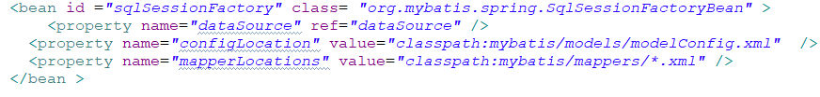
MVC / ORM.mybatis / Container / DB.OracleSQL / JSP

Slide 28
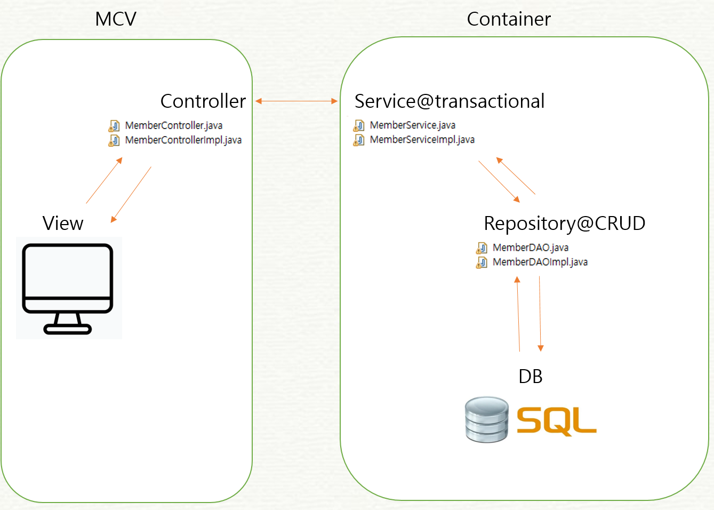
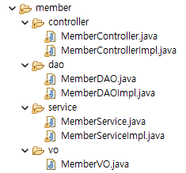

Slide 29
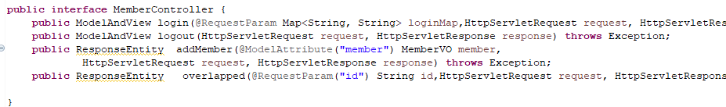

interface Membercontroller
inherit
@Controller(“memberController”)
class MemberControllerImpl

Slide 30




@Component
Controller
Service
Repository

Slide 31



@Autowired
@Autowired

Slide 32


Slide 34
로그인 기능

Slide 37


